Slide 1
风

Slide 2
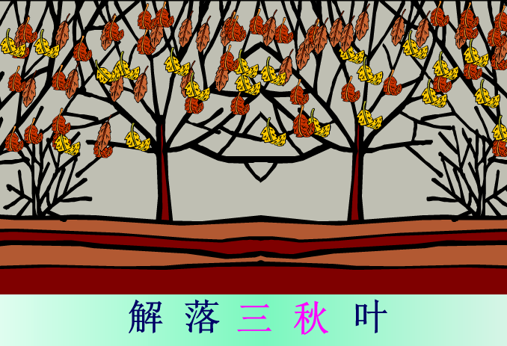
诗人简介
PPT模板下载：www.1ppt.com/moban/ 行业PPT模板：www.1ppt.com/hangye/
节日PPT模板：www.1ppt.com/jieri/ PPT素材下载：www.1ppt.com/sucai/
PPT背景图片：www.1ppt.com/beijing/ PPT图表下载：www.1ppt.com/tubiao/
优秀PPT下载：www.1ppt.com/xiazai/ PPT教程： www.1ppt.com/powerpoint/
Word教程： www.1ppt.com/word/ Excel教程：www.1ppt.com/excel/
资料下载：www.1ppt.com/ziliao/ PPT课件下载：www.1ppt.com/kejian/
范文下载：www.1ppt.com/fanwen/ 试卷下载：www.1ppt.com/shiti/
教案下载：www.1ppt.com/jiaoan/
李峤 (645～714) 唐代诗人。字巨山。赵州赞皇（今属河北）人。少有才名。20岁时，擢进士第。举制策甲科。累官监察御史。邕、严二州僚族起义，他受命监军进讨，亲入僚洞劝降，罢兵而返。迁给事中。武后、中宗朝，屡居相位，封赵国公。睿宗时，左迁怀州刺史。玄宗即位，贬滁州别驾，改庐州别驾。他前与王勃、杨炯相接，又和杜审言、崔融、苏味道并称“文章四友”。

Slide 3
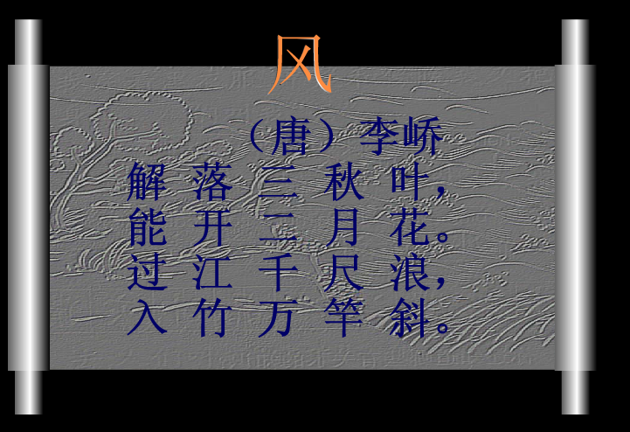








Slide 4

认一认
jiě
jiāng
chǐ
làng
解 | 江 | 尺 | 浪
（解散）
（长江）
（尺度）
（波浪）

Slide 5
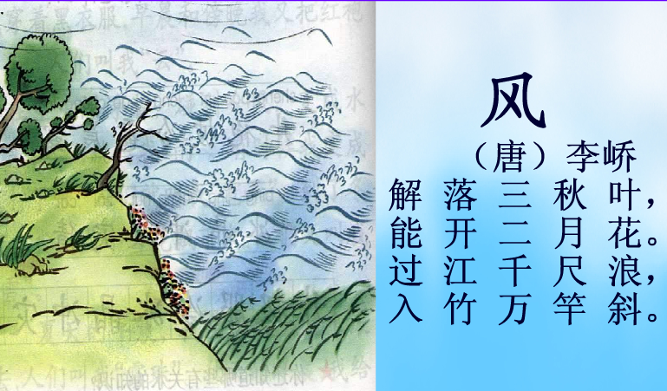

Slide 7


Slide 8


Slide 9
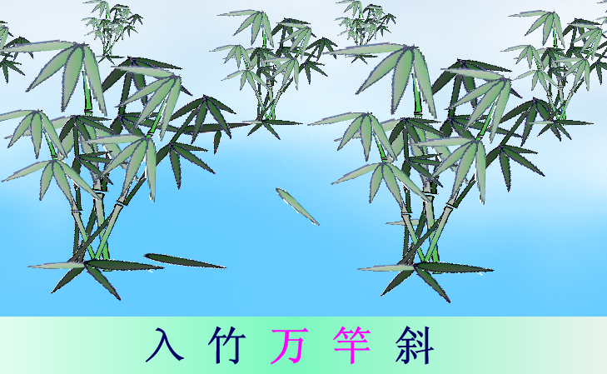

Slide 10
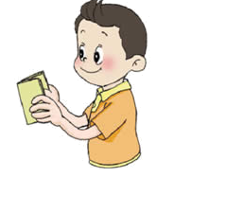
注释
三秋：晚秋，指农历九月。
二月：早春，农历二月。

Slide 11
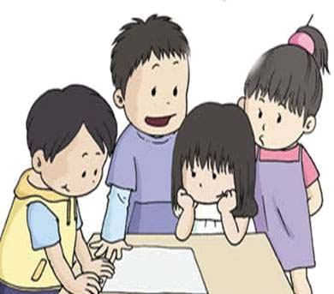
交流
小组合作学习，说说每句诗的意思。

Slide 12
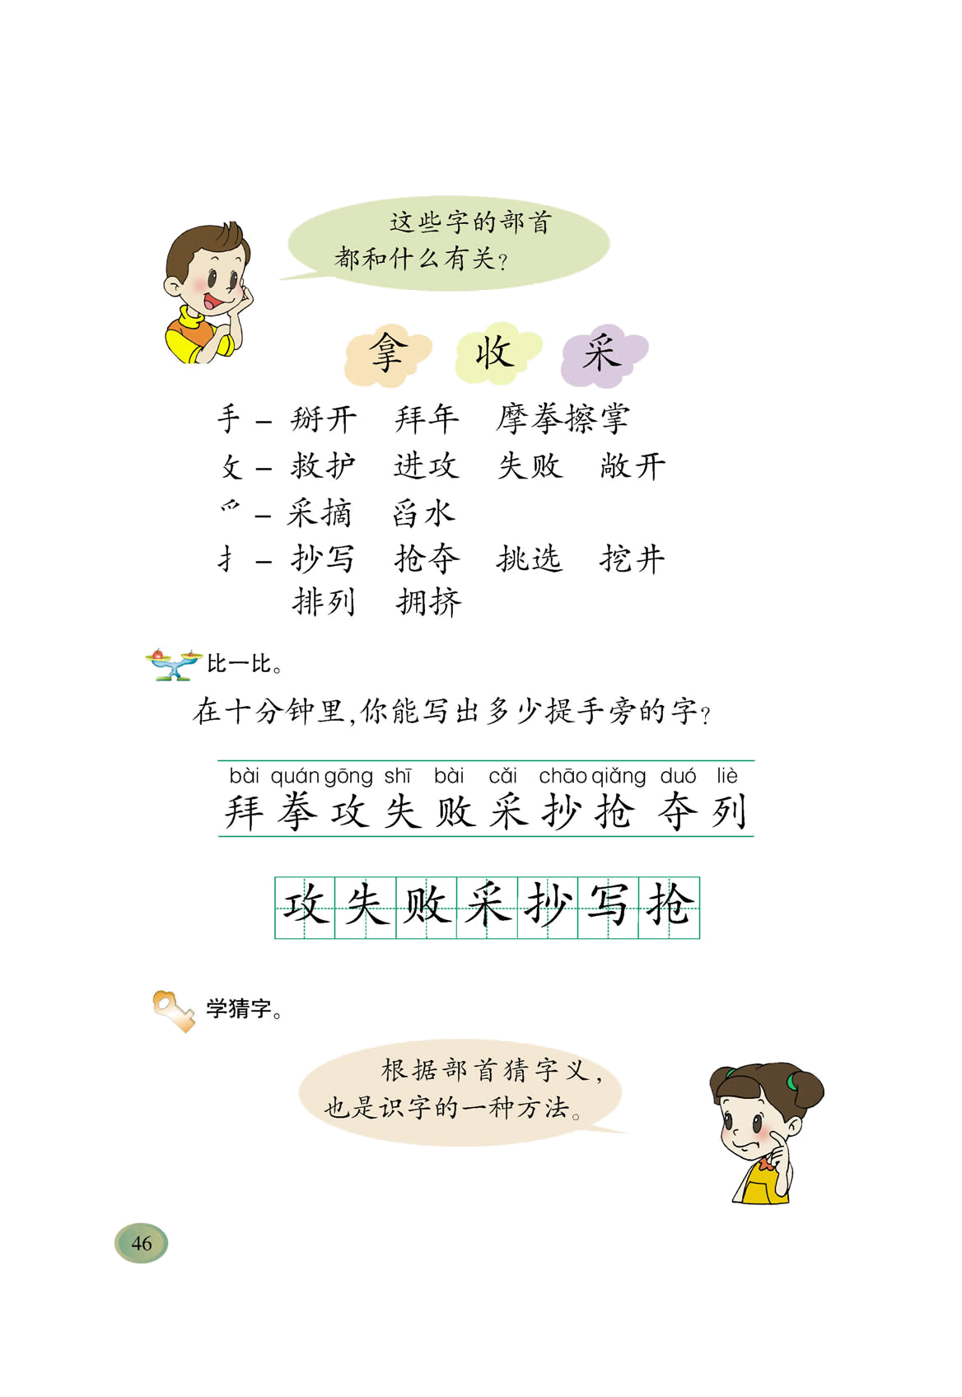
我来说
解落三秋叶是说风， 能使晚秋的树叶脱落。
能开二月花是说风能催开早春二月的鲜花。

Slide 13
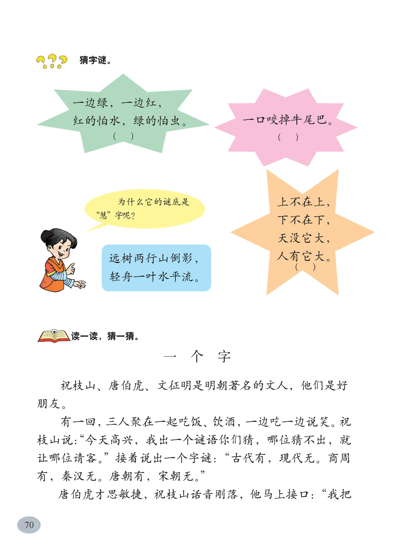
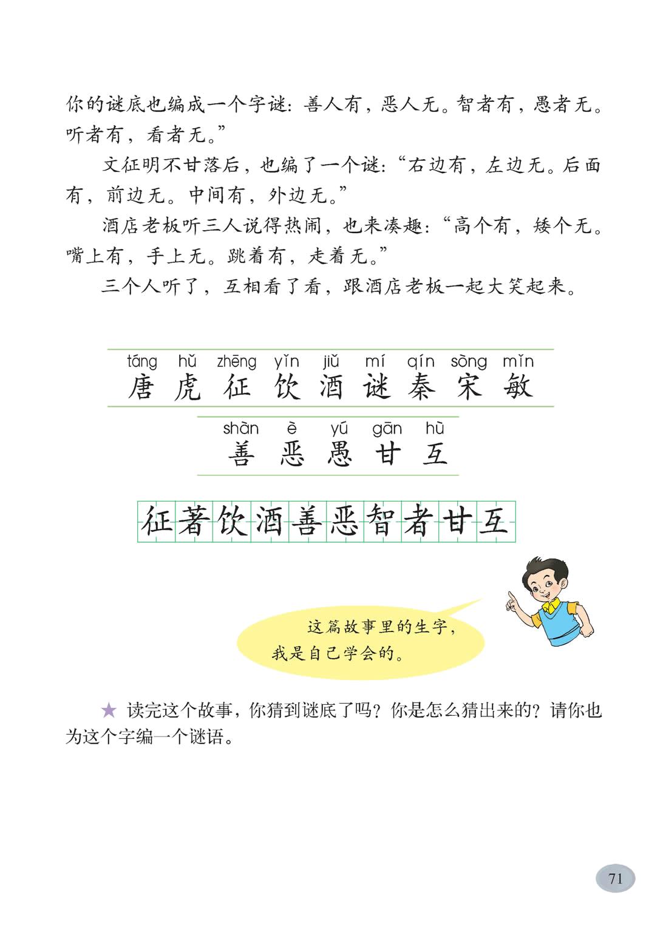
我来说
过江千尺浪是说风经过江河时能掀起千尺巨浪。
入竹成竿斜是说风刮进竹林时可把万棵翠竹吹斜。

Slide 14
古诗的意思
风， 能使晚秋的树叶脱落，能催开早春二月的鲜花， 它经过江河时能掀起千尺巨浪，刮进竹林时可把万棵翠竹吹斜。

Slide 15
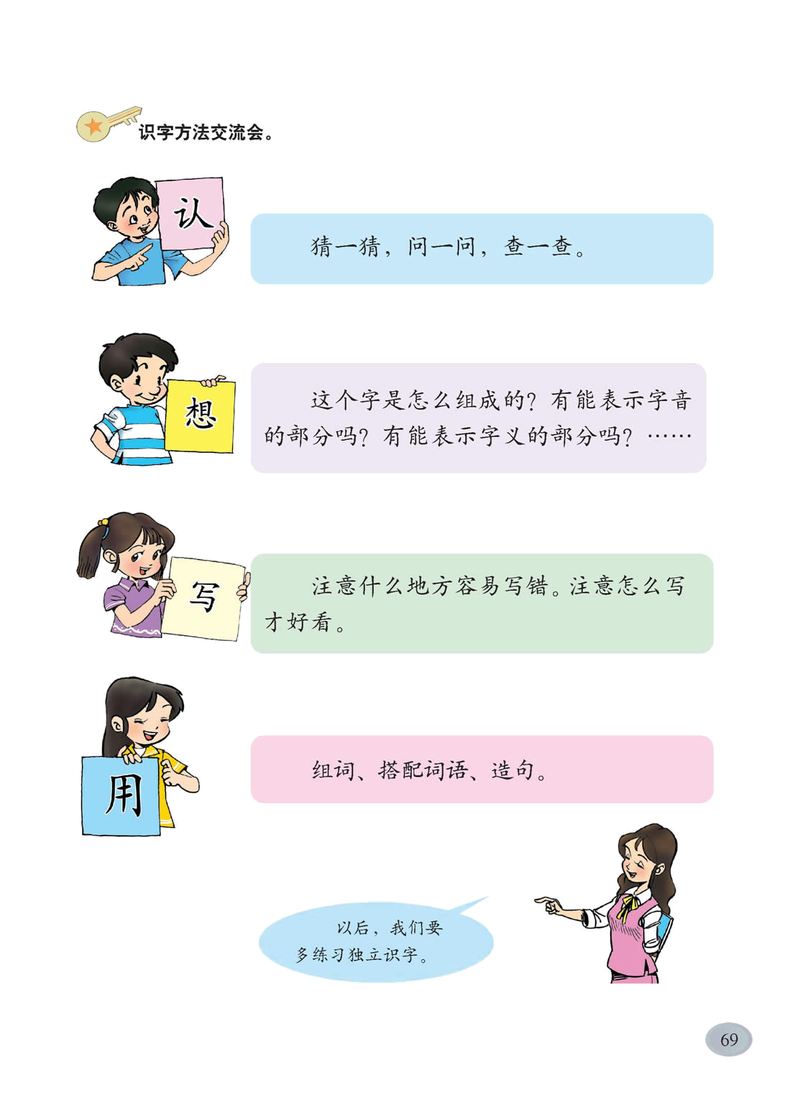
读一读
有感情地读一读这首诗。

Slide 16
诗文欣赏
解落三秋叶,能开二月花,过江千尺浪,入竹万竿斜。这是一首描写风的小诗,它是从动态上对风的一种诠释和理解。风无形,空气流动形成风.但它又是有形的, 一阵微风掠过,小草含笑向人们点头,花儿在风中摇曳着,变着法儿撒欢儿,炊烟随着风的节奏跳起直上重霄的舞蹈,纤细的柳枝轻拂着树下游人的脸庞。

